Slide 1
윤성우의 열혈 파이썬 기초편
Chapter 05. 리스트와 문자열

Slide 2
05-1. print 함수의 복습과 확장
>>> for i in [1, 2, 3]:
print(i, end = '_')
1_2_3_
>>> for i in [1, 2, 3]:
print(i, end = ' ')
1 2 3

Slide 3
05-2. 리스트형 데이터
>>> 35
35
>>> Happy
Traceback (most recent call last):
File "<pyshell#0>", line 1, in <module>
Happy
NameError: name 'Happy' is not defined
>>> 3.14
3.14
>>> [1, 2, 3]
[1, 2, 3]

Slide 4
05-2. (continue) 리스트형 데이터
>>> type([1, 2, 3])
<class 'list'>
>>> [1, "hello", 3.3]
[1, 'hello', 3.3]
>>> [1, 2, [3, 4], ["AAA", "ZZZ"]]
[1, 2, [3, 4], ['AAA', 'ZZZ']]
>>> st = [1, "hello", 3.3]
>>> print(st)
[1, 'hello', 3.3]

Slide 5
05-2. (continue) 리스트형 데이터
• int형 데이터 ex) 3, 5, 7, 9
• float형 데이터 ex) 2.2, 4.4, 6.6, 8.8
• 리스트형 데이터 ex) [3, 5, 7, 9], [2.2, 4.4, 6.6, 8.8]

Slide 6
05-3. 인덱싱 연산
>>> [1, 2, 3] + [4, 5]
[1, 2, 3, 4, 5]
>>> [1, 2, 3] * 2
[1, 2, 3, 1, 2, 3]

Slide 7
05-3. 인덱싱 연산
>>> st = [1, 2, 3, 4, 5]
>>> n1 = st[0]
>>> n2 = st[4]
>>> print(n1, n2)
1 5

Slide 8
05-3. (continue) 인덱싱 연산
>>> st = [1, 2, 3, 4, 5]
>>> st[0] = 5
>>> st[4] = 1
>>> st
[5, 2, 3, 4, 1]
>>> st = [1, 2, 3, 4, 5]
>>> print(st[0], st[2], st[4])
1 3 5

Slide 9
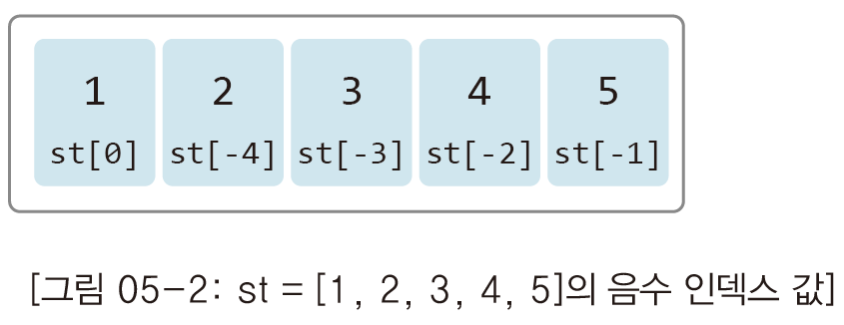
05-3. (continue) 인덱싱 연산
>>> st = [1, 2, 3, 4, 5]
>>> print(st[-1], st[-2], st[-3])
5 4 3

Slide 10
05-4. 슬라이싱 연산
>>> st1 = [1, 2, 3, 4, 5, 6, 7, 8, 9]
>>> st2 = st1[2:5] # st1[2:5]를 꺼내 st2에 저장
>>> st2
[3, 4, 5]

Slide 11
05-4. (continue) 슬라이싱 연산
>>> st = [1, 2, 3, 4, 5, 6, 7, 8, 9]
>>> st[2:5] = [0, 0, 0, 0, 0]
>>> st
[1, 2, 0, 0, 0, 0, 0, 6, 7, 8, 9]

Slide 12
05-5. 슬라이싱 연산에서 생략 가능한 부분
>>> st = [1, 2, 3, 4, 5]
>>> st[0:3] = [0, 0, 0]
>>> st
[0, 0, 0, 4, 5]
>>> st = [1, 2, 3, 4, 5]
>>> st[:3] = [0, 0, 0]
>>> st
[0, 0, 0, 4, 5]

Slide 13
05-5. (continue) 슬라이싱 연산에서 생략 가능한 부분
>>> st = [1, 2, 3, 4, 5]
>>> st[2:] = [0, 0, 0]
>>> st
[1, 2, 0, 0, 0]
>>> st = [1, 2, 3, 4, 5]
>>> st[:] = [0, 0, 0, 0, 0]
>>> st
[0, 0, 0, 0, 0]

Slide 14
05-5. (continue) 슬라이싱 연산에서 생략 가능한 부분
>>> st = [1, 2, 3, 4, 5]
>>> st[:] = [0] # 리스트 전체를 0 하나로 교체
>>> st
[0]
>>> st = [1, 2, 3, 4, 5]
>>> st[:] = [] # 리스트 전체 내용 삭제
>>> st
[]

Slide 15
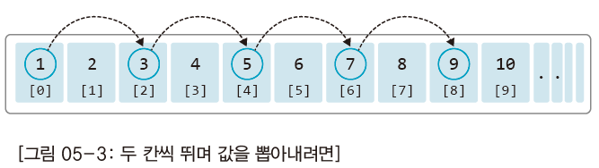
05-6. 리스트에서 두 칸씩 뛰면서 저장된 값들 꺼내기
>>> st1 = [1, 2, 3, 4, 5, 6, 7, 8, 9, 10, 11, 12, 13, 14, 15]
>>> st2 = st1[0:9:2] # st1[0] ~ st2[8]까지 2칸씩 뛰면서
>>> st2
[1, 3, 5, 7, 9]

Slide 16
05-6. (continue) 리스트에서 두 칸씩 뛰면서 저장된 값들 꺼내기
>>> st1 = [1, 2, 3, 4, 5, 6, 7, 8, 9, 10, 11, 12, 13, 14, 15]
>>> st2 = st1[0:9:3] # st1[0] ~ st2[8]까지 3칸씩 뛰면서
>>> st2
[1, 4, 7]

Slide 17
05-7. 스트링형 데이터: 문자열
>>> "Happy birthday to you"
'Happy birthday to you'
>>> 'Happy birthday to you'
'Happy birthday to you'
>>> type('what1') # 작은따옴표로 묶은 문자열
<class 'str'>
>>> type("what2") # 큰따옴표로 묶은 문자열
<class 'str'>

Slide 18
05-7. (continue) 스트링형 데이터: 문자열
• int형 데이터 ex) 3, 5, 7, 9
• float형 데이터 ex) 2.2, 4.4, 6.6, 8.8
• 리스트형 데이터 ex) [3, 5, 7, 9], [2.2, 4.4, 6.6, 8.8]
• 스트링형 데이터 ex) "I am a boy", 'You are a girl'

Slide 19
05-7. (continue) 스트링형 데이터: 문자열
>>> [1, 2] + [3, 4]
[1, 2, 3, 4]
>>> "Hello" + "Everybody"
'HelloEverybody'
>>> [1, 2] * 3
[1, 2, 1, 2, 1, 2]
>>> "AZ" * 3
'AZAZAZ'

Slide 20
05-7. (continue) 스트링형 데이터: 문자열
>>> st = [1, 2, 3, 4, 5]
>>> st[2] # 세 번째 위치의 값만 뽑아 냄
3
>>> str = "SIMPLE"
>>> str[2] # 세 번째 위치의 값만(문자만) 뽑아 냄
'M'
>>> st = [1, 2, 3, 4, 5, 6, 7]
>>> st[2:5]
[3, 4, 5]
>>> str = "SIMPLEST"
>>> str[2:5]
'MPL'

Slide 21
05-7. (continue) 스트링형 데이터: 문자열
>>> str = "Happy"
>>> str[0] = "D"
Traceback (most recent call last):
File "<pyshell#1>", line 1, in <module>
str[0] = 'D'
TypeError: 'str' object does not support item assignment

Slide 22
05-8. 리스트와 for 루프 그리고 문자열과 for 루프
>>> for i in [1, 2, 3]:
print(i, end = ' ')
1 2 3
>>> for i in 'Happy':
print(i, end = ' ')
H a p p y

Slide 23
05-9. 리스트와 문자열을 전달받는 함수 len
>>> st = [1, 2, 3]
>>> len(st)
3
>>> sr = 'HaHaHa~'
>>> len(sr)
7

Slide 24
05-10. 리스트와 문자열을 인자로 전달하고 반환하기
>>> def so_simple2(st):
print(st)
>>> so_simple2([1, 3, 5])
[1, 3, 5]

Slide 25
05-10. (continue) 리스트와 문자열을 인자로 전달하고 반환하기
>>> def so_simple3():
st = [1, 2, 3, 4, 5]
return st
>>> r = so_simple3()
>>> r
[1, 2, 3, 4, 5]

Slide 26
05-10. (continue) 리스트와 문자열을 인자로 전달하고 반환하기
>>> def so_simple4(s):
print(s)
return "Bye~"
>>> r = so_simple4("Hello")
'Hello'
>>> r
'Bye~'

Slide 27

끝났습니다. ^^

